Slide 1
Bolezni in poškodbe mišic
Naredila:

Slide 2
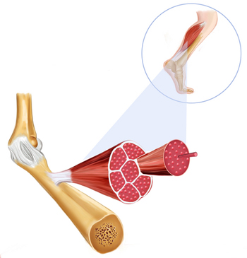
Kaj so mišice
Organi, ki s krčenjem in raztezanjem omogočajo premikanje telesa
Z delom in telovadbo jih lahko krepimo
V telesu imamo okoli 600 mišic različnih velikosti in oblik

Slide 3
Poškodbe mišic
Največkrat posledica preobremenitve
Nastanejo kot posledica pogostih, ponavljajočih se intenzivnih obremenitev na nekem delu gibalnega sistema
Poznamo več vrst poškodb mišic:
Nateg
Blag nateg
Zmeren nateg
Izrazit nateg
Vnetje
Zakasnjena mišična občutljivost
Akutno natrgana mišica
Kronično natrgana mišica
Mišični krč
Pretrganje tetive

Slide 4
Vzroki za poškodbe mišic
Neprimerna dolžina mišičnih vlaken
Mišično neravnotežje
Slaba mišična moč in vzdržljivost posameznih mišičnih skupin
Neprimerno in nezadostno ogrevanje pred športom

Slide 5
Bolezni mišic
Veliko bolezni, ki prizadenejo mišice, so v večini primerov bolezni živčevja
Med redke bolezni mišic uvrščamo
Miastenia gravis
Mišični revmatizem
Mišična distrofija

Slide 6
Miastenia gravis
Avtoimunska bolezen
Zanjo je značilna šibkost mišic in hitra utrujenost
Miastenska kriza (šibkost dihalnih mišic)
Prizadene več žensk kot moških
Ptoza desnega očesa

Slide 7
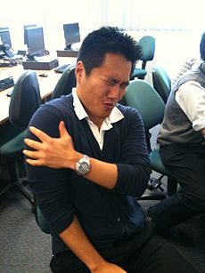
Mišični revmatizem
Mišice in pripadajoče mišične ovojnice in kite so nenavadno občutljive na bolečino
Simptomi
Nemoč
Motnje spanja
Motnje občutljivosti
Mialgija desnega bicepsa

Slide 8
Mišična distrofija
Krnenje mišic
Prenaša se gensko
Deklice so le prenašalke
Prvi simptomi se prikažejo takrat, ko bi moral otrok shoditi
Več oblik:
Duchennova mišična distrofija
Beckerjeva mišična distrofija

Slide 9
Nasveti za zdrave mišice
Ogrevanje pred vadbo
Pospešeno dihanje pri večjem naporu mišic
Vsakdanja vadba

Slide 10
Viri
Moje telo – Tatjana Kordiš
Skelet in mišice – Steve Parker
Anatomija človeka – Vincente Muedra Baixauli
Wikipedija
Med.Over.Net

